Slide 1
Bienvenidos
Sesíon Especial en Español

Slide 2
'¿Cómo Se Dice Eso?' Un Conjunto de Herramientas para Brindar Capacitación en Español Enfocada en la Recuperación
Rostros y Voces de la Recuperación(Faces and Voices of Recovery)
Cumbre de Liderazgo en Recuperación
5 de junio 2023
Washington, DC
Dr. Pierluigi Mancini PhD (He/Him/El)
Presidente
Instituto de Desarrollo Multicultural, Inc. Multicultural Development Institute, Inc.

Slide 3

Introducción
Rostros y Voces de Recuperación (Faces & Voices of Recovery, FAVOR) moviliza a más de 23 millones de personas
FAVOR promueve el derecho y los recursos para la recuperación a través de la abogacía, la educación y demostrando el poder y el éxito de la recuperación a largo plazo.
2022, FAVOR inició productos y servicios en español
Las personas con LEP deben tener acceso a proveedores que sean fluidos

Slide 4
Introducción
La receptividad lingüística ha sido más ampliamente bienvenida en el mundo de los niños. La Oficina Nacional de Head Start lo define de la siguiente manera:
“La capacidad de respuesta lingüística se refiere a las prácticas de enseñanza que apoyan el aprendizaje, el desarrollo y la participación de los niños de diversos orígenes lingüísticos. Incluye apoyo para el desarrollo continuo de los idiomas tribales o del hogar de los niños mediante la incorporación auténtica de los idiomas de los niños en el entorno de aprendizaje. Además, las prácticas lingüísticamente receptivas pueden facilitar la adquisición del inglés”.
El mismo concepto debe aplicarse a todas las personas con LEP que buscan tratamiento y servicios de apoyo para la recuperación.

Slide 5
Introducción
Capacidad de respuesta lingüística
FAVOR ha traducido estos 6 talleres al español.
El Estigma y el Lenguaje: Las Palabras que Utilizamos Importan
La Ciencia de la Adicción y la Recuperación
Múltiples Vías para la Recuperación
Los Principios rectores de la recuperación
La Importancia de la Experiencia Vivida en un Sistema de Atención Orientado a la Recuperación (SAOR)
Avanzando los Enfoques para la Reducción de Daños
Un comienzo

Slide 6
Introducción
Conjunto de herramientas se desarrolló para ayudar a los capacitadores
El conjunto de herramientas está destinado a ser breve. Destaca los elementos más importantes
El conjunto de herramientas no es exclusivo de los seis módulos de capacitación que se tradujeron.

Slide 7
Reglas generales
Al capacitar en español a hispanohablantes de diferentes países y/o diferentes culturas, existen ciertas diferencias que los capacitadores deben considerar.
Culturalmente, el formador debe ser consciente de la cuestión del tiempo
Además, los capacitadores deben recordar que los Latinos no responden muy bien a la confrontación.

Slide 8
Reglas generales
Los entrenadores también deben tener en cuenta estas reglas:
No sea prolijo ni repetitivo; sea ​​conciso y exponga sus puntos claramente
Evite el uso de jerga (slang) o lenguaje técnico indefinido
Siga una corriente lógica de pensamiento; en general, interpretar y discutir el significado del tema
Use el tiempo presente del verbo, especialmente para hechos establecidos; sin embargo, refiérase a trabajos específicos o estudios previos en tiempo pasado
Si es necesario, use subtítulos para ayudar a organizar su discusión o para categorizar sus interpretaciones en temas
Y los capacitadores deben usar un español universal para preparar el escenario, se recomienda esta tabla de vocabulario en la próxima diapositiva.

Slide 9
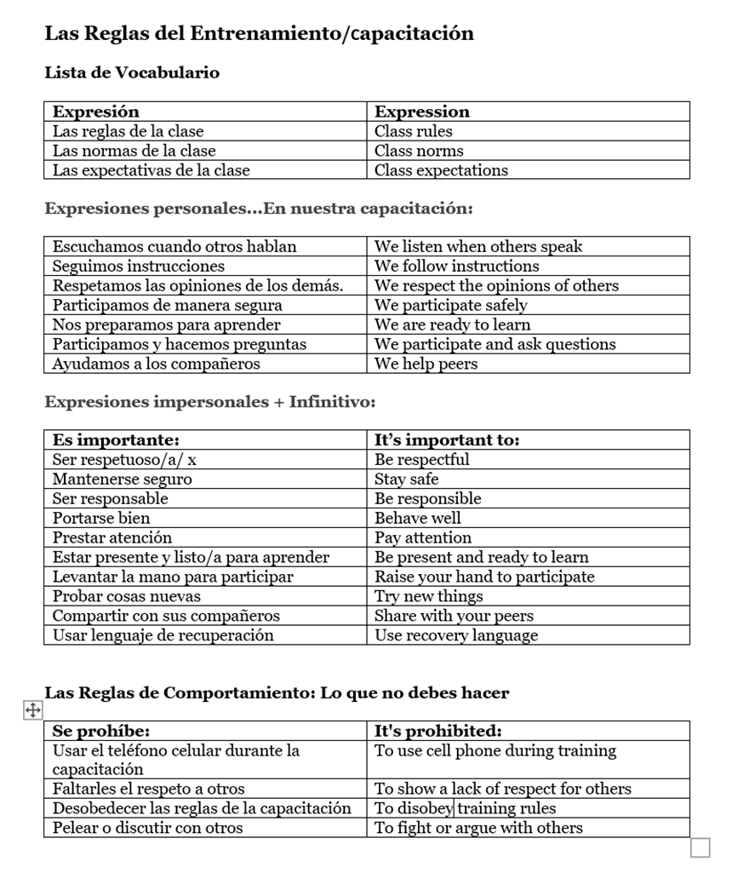
Reglas generales

Slide 10
Organización y Estructura
Es importante seguir un orden de organización y estructura. Antes de que ocurra la capacitación.
Los Latinos están muy interesados ​​en conocer a su entrenador.
El capacitador puede entonces abrirse y pedirles a los participantes que compartan de dónde son o de dónde es su herencia hispana.

Slide 11
Objetivos Generales
También es importante que el entrenador/capacitador:
El "por qué" de este tema.
Explique la razón por la que esto es importante
Reconocer cualquier limitación
El capacitador puede compartir que, en América Latina, aunque el español es el idioma principal, existen diferencias específicas entre países y una palabra puede tener diferentes traducciones. [Consejo profesional: cuando se encuentre con este problema, el capacitador puede preguntar a los participantes cómo se traduce esa palabra en su país].

Slide 12
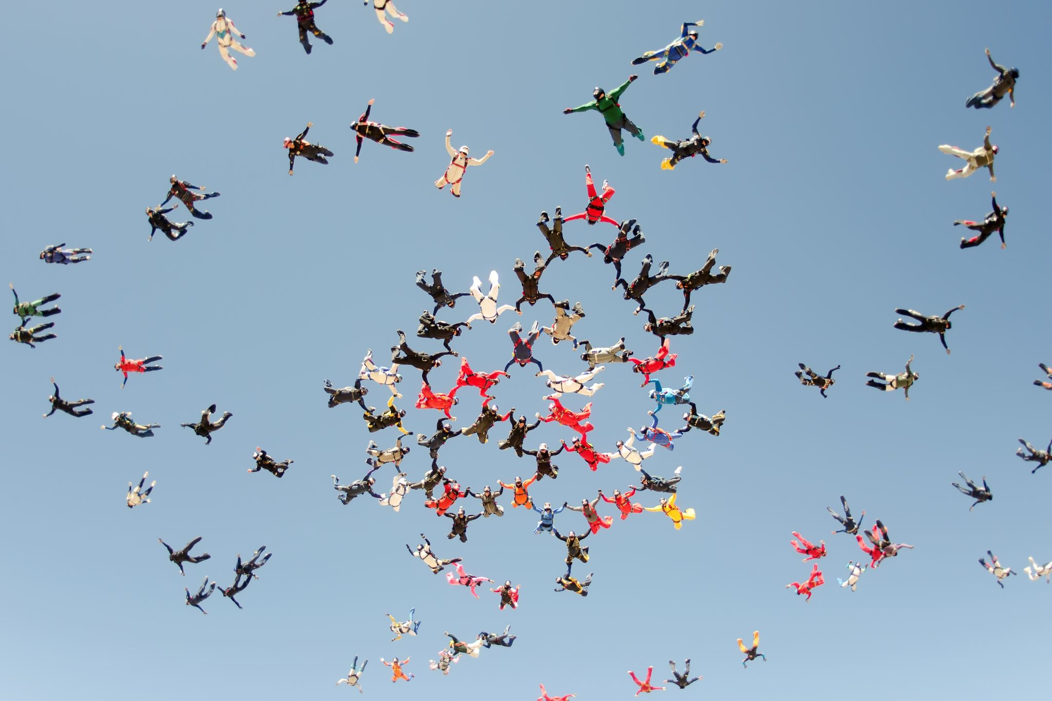
Diversidad, Equidad e Inclusión (DEI) en recuperación
A continuación, se encuentran los términos básicos utilizados por la Asociación Nacional de Condados (NACo por sus siglas en inglés) para la Diversidad, la Equidad y la Inclusión
La Diversidad: la presencia de diferentes y múltiples características que conforman las identidades individuales y colectivas, incluida la raza, el género, la edad, la religión, la orientación sexual, la etnia, el origen nacional, el nivel socioeconómico, el idioma y la habilidad física.
La Equidad: el proceso de identificar y eliminar las barreras que crean disparidades en el acceso a recursos y medios, y el logro de un trato justo e igualdad de oportunidades para prosperar. La equidad es la garantía de trato justo, acceso, oportunidad y avance para que todas las personas logren su recuperación y, al mismo tiempo, se esfuerce por identificar y eliminar las barreras que han impedido la participación plena de los grupos marginados.

Slide 13
Diversidad Equidad e Inclusión (DEI) en recuperación
La Inclusión: es crear entornos en los que cualquier individuo o grupo pueda sentirse bienvenido, respetado, apoyado y valorado para participar plenamente.
Cuando se habla de DEI en lo que se refiere específicamente a las personas que hablan español como primer idioma, también se justifica conocer la siguiente información:
La política federal define a los hispanos como una etnia, no como una raza. Los hispanos/latinos pueden ser de cualquier raza.
Latinx se usa cada vez más y ahora es el descriptor preferido de varios grupos a nivel nacional.

Slide 14
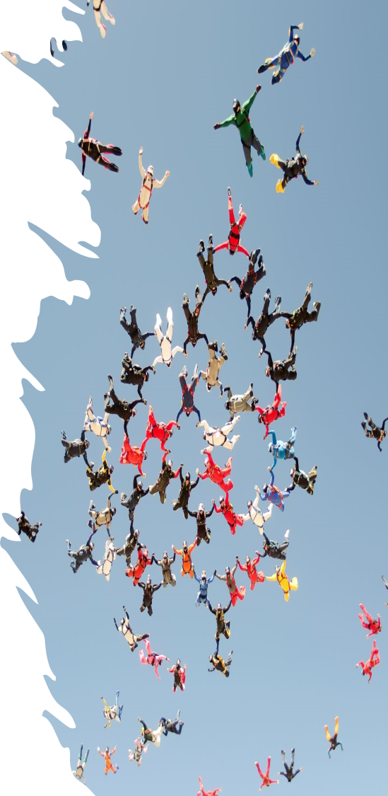
Diversidad Equidad e Inclusión (DEI) en recuperación
Latina(s) es apropiado para personas que se identifican como mujer(es), a menos que la(s) persona(s) prefiera(n) Latinx.
Chicano/a es un término que se refiere a los estadounidenses de ascendencia mexicana.
Nuevamente, asegúrese de preguntarle al individuo/grupo cómo prefiere ser identificado. La persona puede preferir, por ejemplo, un término neutro e inclusivo de género como Latinx o Latin@, o un término más amplio, como Afrolatino (la persona puede identificarse como Africano o Afroamericano y Latino/a).
También tenga en cuenta el género cuando use Latino y Chicano en su escritura.
Latinidad y latin@ son términos emergentes que pueden ser favorecidos por las generaciones más jóvenes.

Slide 15
Diversidad Equidad e Inclusión (DEI) en recuperación
Términos a evitar
No utilice el término "persona/gente de color". Use un término más amplio, como "personas de color", que se refiere a cualquier persona que no sea blanca, especialmente en los EE. UU.
En general, nunca se debe incluir ningún insulto racial o étnico en lo que escribe.
Este artículo de Atlantic es útil para identificar cuándo podría estar permitido usar un insulto étnico en su escritura. Vale la pena mencionar que el Departamento de Seguridad Nacional considera que el uso de insultos étnicos es una forma de acoso por motivos de raza y/u origen nacional en algunas circunstancias.

Slide 16

Nueva terminología
El uso de pronombres personales
Es esencial preguntar sobre las preferencias individuales con respecto a los pronombres porque crea un espacio seguro para las minorías de género y los miembros de la comunidad LGBTQ+.
Identificar correctamente los pronombres como profesionales de la recuperación demuestra respeto a nuestros compañeros y su identidad de género.
De acuerdo con la Guía de Referencia Trans para Medios de GLAAD, «No-Binarie» es un término utilizado por algunas personas que experimentan su identidad de género y/o expresión de género fuera de las categorías de hombre y mujer.

Slide 17

Nueva terminología
Pronombres
Pronombres para la tercera persona - no son suficientes para incluirnos a todes. Estos pronombres, que son “él”, “ella”, “ellos” y “ellas”, llevan en sí mismo un género, ya sea masculino o femenino, sin embargo, excluye a todes aquelles cuyas identidades son no-binarias
¿Y entonces qué pronombres debes usar? La clave está justo en preguntarlo. Para muchas personas trans cuya identidad es binaria (es decir, hombre o mujer), está bien utilizar el pronombre tradicional con que se identifiquen (que será “él” o “ella” según sea el caso), sin embargo, para otres estos pronombres no serán adecuados, pues sus identidades no se enmarcan dentro del sistema binario de género, como las personas de género fluido o no-binaries. En su caso, se deberá preguntar a la persona y apegarse a su respuesta.

Slide 18

Nueva terminología
Es importante saber que los pronombres que una persona usa pueden cambiar con el tiempo o en distintos espacios
Siempre que no estés segure de los pronombres de una persona o grupos de personas puedes optar por utilizar pronombres que les incluyan a todes, como los neutros “elle” en español y “they” en inglés, o evitar el uso de pronombres y utilizar en su lugar expresiones como “todo el mundo” o “las personas”.
Ignorar los pronombres correctos de una persona cuando se saben es una manera de agredirles e irrespetarles e incluso de invisibilizarles, como si no existieran, mientras que respetarlos y usarlos de manera correcta, es una forma de demostrar respeto y hacerles sentir validades e incluides.

Slide 19
Problemas que se deben evitar
Para tener una sesión de capacitación exitosa, los capacitadores deben tener en cuenta los siguientes consejos:
Esté preparado
Tenga metas y objetivos claros
No haga todo el trabajo
Verifique la tecnología
Practique su tiempo

Slide 20


Slide 21

New Book
Available at www.amazon.com
Signed copies available at:
www.multiculturaldevelopment.com

Slide 22
Pierluigi Mancini PhD
pmancini@multiculturaldevelopment.com
www.multiculturaldevelopment.com
Teléfono:
U.S.: 678-878-0031
WhatsApp: +1 678 878 0031
Twitter @eldoctormancini
Instagram @eldoctormancini
Facebook: https://www.facebook.com/eldoctormancini
LinkedIn https://www.linkedin.com/in/pierluigi-mancini-phd-7bb1bb1

Slide 23
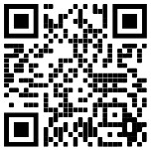

Slide 24


Slide 25
